Slide 1
Kroppen, køn, sex, intimitet
Modul 5

Slide 2
Læringsmål
Efter dette modul vil eleverne kunne
Forstå
forskellen mellem biologisk og socialt køn
Forstå
forskellige holdninger til sex, køn, kroppen og intimitet.
Forstå
forholdet mellem kultur og køn/krop
Opdage
kønsroller på tværs af kulturer
Reflektere
over egen personlig kulturel identitet, og hvordan det kan skabe interkulturelle problemer
Anvende
Beskæftige
sig kritisk med kulturelle forskelle vedrørende biologisk og socialt køn
effektive redskaber til at dække over den kulturelle kløft der findes, når man tager sig af personer fra en anden kultur

Slide 3
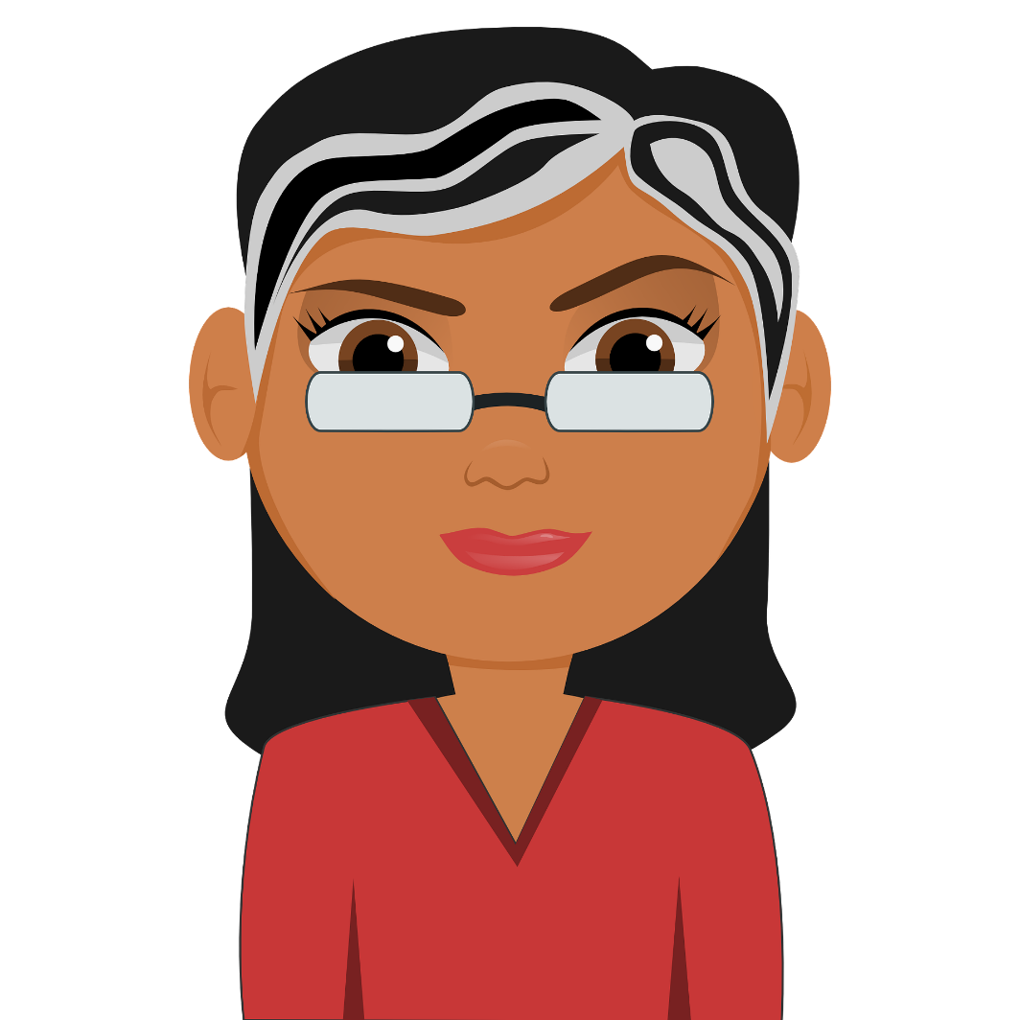


Introduktion
En af mine veninder beskrev en meget vanskelig situation, som hun havde stået i. En iransk mor og far indlagde deres tretten måneder gamle barn på den børneafdeling, hvor hun arbejder. Efter tre dage med tests og undersøgelser blev det opdaget, at Ali havde Wilms tumor, en form for kræftsygdom børn kan få. Heldigvis er overlevelsesraten 70-80% med den rette behandling. Før de mødtes med min veninde, som er onkolog for børn, for at drøfte Alis behandling, var hr. og fru Mohar bange, men samarbejdsvillige. Efter mødet med hende ville de ikke længere samarbejde. De nægtede at give tilladelse til selv de mest rutinemæssige procedurer. Hr. Mohar ville ikke engang tale med lægen eller sygeplejerskerne. I stedet ringede han til andre specialister for at drøfte Alis sag. Efter flere frustre-rende dage besluttede min veninde at overdrage sagen til en kollega. Han mødtes med familien Mohar og fandt dem yderst samarbejdsvillige. Hvad tror du, der var årsagen til deres pludselige ændring i adfærd? Hvad ville du gøre i hendes sted?
audio
Source: pixy.org

Slide 4
Spørgsmål
Hvorfor skal vi være tolerante overfor enhver form for kønsforskel?
Hvorfor skal man stadig vide noget om køn, hvis ens arbejde ikke relaterersig til det?

Slide 5

Et eksempel
Stakkels kvinde…
En 28-årig arabisk mand ved navn Abdul Nazih nægtede at lade en mandlig laborant komme ind på sin kones stue for at tage blodprøver. Hun havde lige født.
Hvad??????
Jeg er nødt til at udføre mit arbejde, uanset om han er enig eller ej
Source: pixabay.org

Slide 6
Biologisk og socialt køn

Slide 7
Socialt og biologisk køn
“Man er ikke født kvinde, men man bliver en kvinde.”
Biologisk køn: sæt af biologiske og fysiologiske træk, der definerer det maskuline og feminine.
Socialt køn: socialt og kulturelt konstruerede identiteter/roller for mænd og kvinder.
Kønsidentitet: hvordan man opfatter sig selv med hensyn til køn. Kønsidentitet er ikke binær eller statisk.
Seksuel orientering: hvilket køn en person er tiltrukket af.

Slide 8
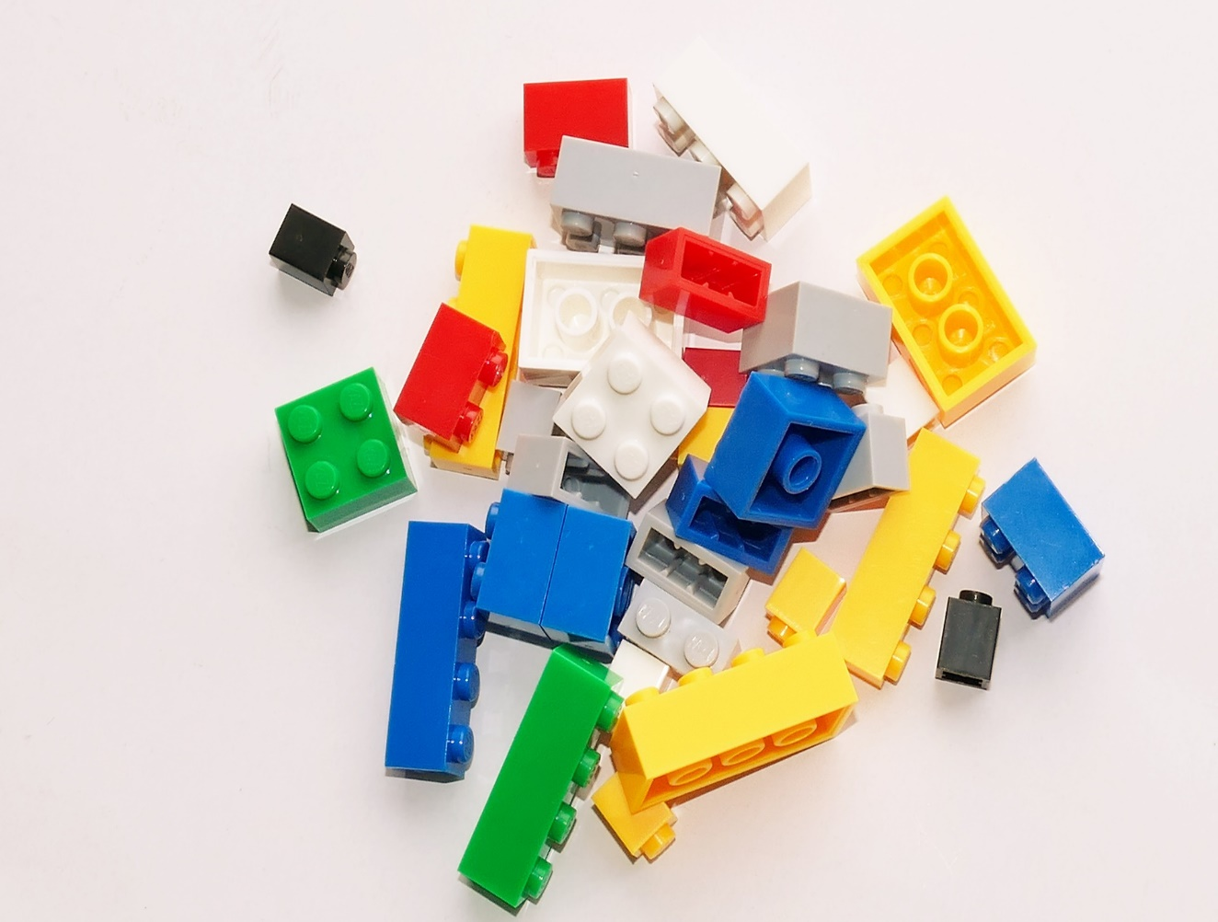
Socialkonstruktivisme
Socialkonstruktivisme
Alt, hvad vi ser og ved, er delvist socialt konstrueret. Det har ingen betydning uden de specifikke sociale relationer, vi indgår i og er afhængig af dem. Kønsteoretikere trækker på denne teori for at analysere kønsspørgsmål.
Kilde: pexels.com

Slide 9
Kønsperformativitet
Kønsperformativitet
Identitet er konstrueret og rekonstrueret gennem gentagne handlinger. Mennesket har en tendens til at tilpasse sig på grund af socialt pres, men det er også muligt at modstå presset. Det er på denne måde, at forskellige kønsidentiteter dannes.
Køn “er en udvendig præsentation, der er styret af social sanktion og tabu …..”- Køn er ... en identitet opnået gennem gentagne handlinger. ”-
Judith Butler

Slide 10
Køn som en social konstruktion
Handlinger
Afviger fra disse normer
Skaber sociale normer og stereotyper om køn
Brug af kønsnormer styrker
Kvinders natur
Mænds natur
Forskellen mellem dem (binært)

Slide 11
Køn som en social konstruktion
Hvad er små drenge lavet af?
Fart og lopper
Som hvalpe, der hopper
Det er hvad små drenge er lavet af.
Hvad er små piger lavet af?
Sukker og krydderi,
Som alt det søde, vi kan li’
Det er hvad små piger er lavet af

Slide 12

Sukker og krydderier
Reflekter over teksten
Hvilke oplysninger om kønsudtryk får vi i dette rim?
Hvordan ser vi på disse opfattelser i dag i Vesten?
Prøv at lave en association mellem kønsudtryk-tid-rum.

Slide 13
Sammenfatning
Biologisk køn er de biologiske kendetegn, der adskiller det maskuline og feminine, mens socialt køn er den socialt og kulturelt konstruerede identitet.
Ifølge teorien om kønsperformativitet konstrueres og rekonstrueres kønsidentiteten gennem gentagne handlinger.
Vores daglige handlinger følger enten de sociale normer eller afviger fra dem.

Slide 14
Kroppen

Slide 15
Kroppen
Kroppen er et vigtigt element i et menneskes identitet.
Den er igennem kroppen at identitet, kultur eller individualitet kommer til udtryk.
Kulturer og subkulturer, såsom klasse, religion og nationalitet, påvirker den måde, hvorpå personer opfatter sig selv og andre. På tværs af forskellige kulturer kan vi møde forskellige opfattelser af kroppen.
Det betyder, at der ikke findes noget "naturligt", når vi taler om kroppen.

Slide 16
Kroppen (fortsat)
Opfattelser af kroppen er ikke kun forskellige i forhold til rum eller kultur, men også i forhold til tid. Samfund er ikke statiske, men ændrer sig konstant (”Body Culture, Body, Gender, Sexuality in Adult Trainings”, 2013).
Det afhænger af den specifikke kulturelle kontekst, hvad der anses for acceptabelt.
For eksempel kan tatoveringer og piercinger være almindelige i én kultur, men uacceptable og en grund til diskrimination i andre kulturer.

Slide 17
Forskelle i forhold til kropsopfattelser
Livsstadier
Kroppens hverdag
Mode
Nonverbal kommunikation
Kroppens funktioner
Smerte
Sundhed

Slide 18
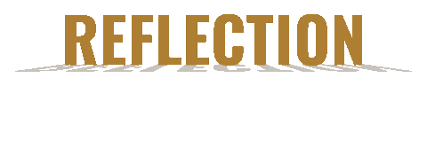
Tænk over situationen i dit hjemland:
Ville det være accepteret, at en lærer på en skole eller et universitet har mange tatoveringer?
Bliver personer med mange piercinger udsat for forskelsbehandling på arbejdspladsen?

Slide 19
Sammenfatning
Identiteter og kulturer kommer til udtryk gennem kroppen.
Der findes ikke noget, der er naturligt, når vi taler om kroppen.
Kropsopfattelser ændrer sig gennem rum og tid.
Vores kultur definerer, hvad der er acceptabelt ved vores kroppe.

Slide 20
Kulturer og køn

Slide 21
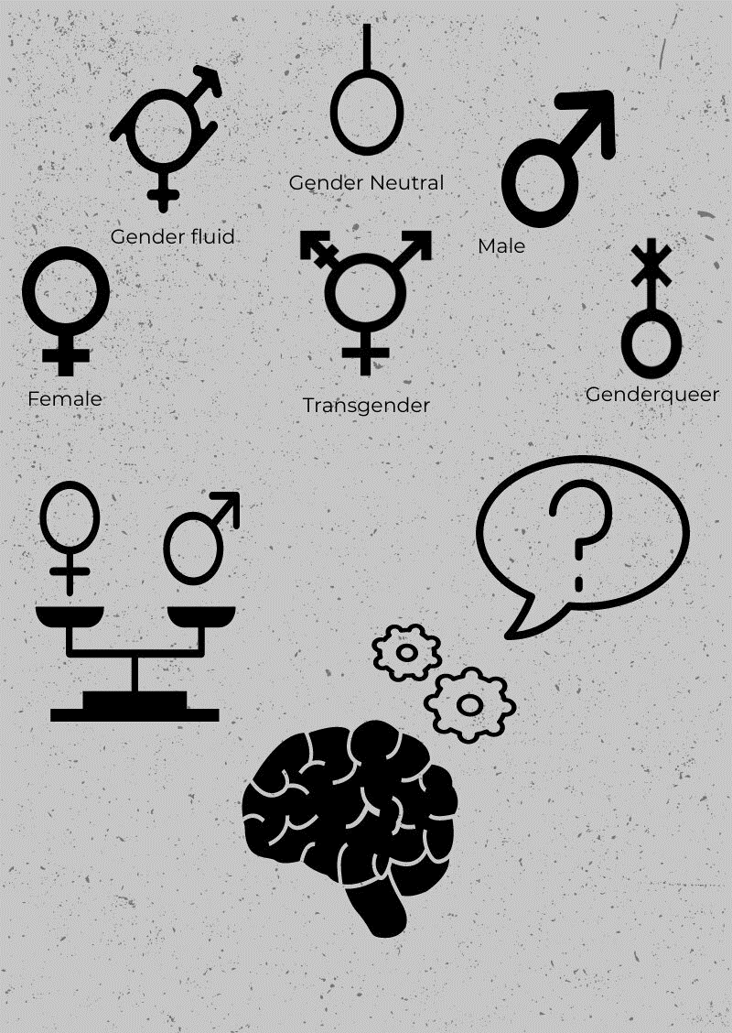
Kulturer og køn
Kulturantropologien ændrede den almindelige opfattelse af, at mennesker er ens alle steder. Antropologien viste, at flere aspekter af menneskets eksistens og liv, såsom seksualitet, følelser, sociale relationer og strukturer, er meget forskellige alt efter kultur
Lavet medPiktochart.com

Slide 22
Kulturer og køn
Seksualitet er et vigtigt aspekt af alle kulturelle og nationale identiteter. Etniske og racemæssige grænser identificeres også som seksuelle grænser. Nationer definerer og fastholder seksualitet.
Normativ heteroseksualitet
Definerer hvilken seksuel identitet, orientering og adfærd, der er acceptabel inden for en nations og kulturs grænser.
Afvigelser fra reglerne er ikke blot uacceptable, men bekæmpes også, fordi de forstyrrer den nationale og etniske ideologiske konstruktion

Slide 23
Kulturer og køn
Maskuline samfunds køn og følelsesmæssige roller er forskellige. Mænd forventes at være autoritære og hårde, mens kvinder skal være blide og bløde
Feminine samfund har mere flydende og mindre klare grænser
Hver kultur bestemmer kønsrollerne inden for sine grænser. Disse roller skabes gennem kommunikation, fordi kommunikation påvirker og former vores ideologier og måder at tænke på. Det påvirker også forskellene med hensyn til kønsroller. Forskellene mellem kønsroller og kønsmanifes-tationer er udtryk for specifikke værdier og normer. (Neculaesei, 2015)

Slide 24
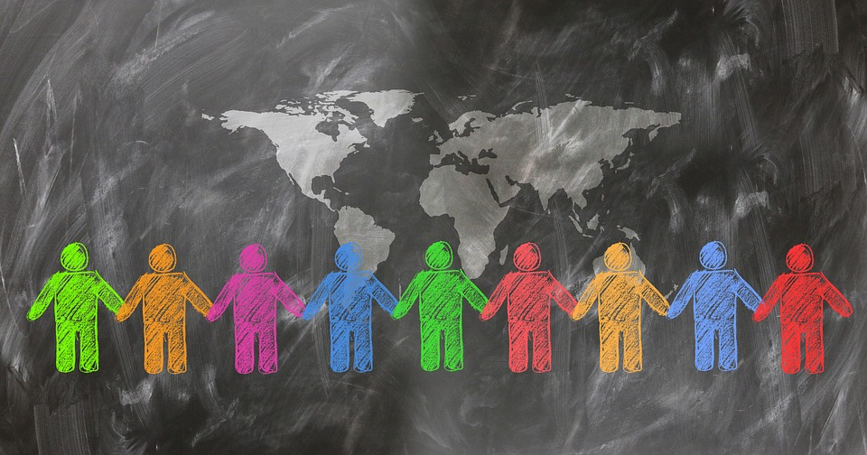
Kulturer og køn
Forskellige kulturer ser forskelligt på kønsudtryk og kønsroller. Magtfordelingen mellem kønnene bør ikke betragtes som "normal" i nogen kultur, fordi den afhænger af tid og rum. De etablerede magtforhold er ikke stabile, men snarere dynamiske. Hvad mennesker fra én kultur ser som en begrænsning, ser andre som normalt.
Kilde: pixabay.com

Slide 25
Hvilken slags kultur lever du i?
Hvilke muligheder er der for en ændring af magtforholdene mellem kønnene?
Reflekter over aktuelle sager og debatter, der er opstået i dit land om køn, ligestilling mellem kønnene og kønsroller.

Slide 26
Sammenfatning
Kulturantropologien har vist, at seksualitet, følelser, sociale relationer og strukturer er forskellige fra kultur til kultur.
Etniske og racemæssige grænser identificeres også som seksuelle grænser.
Hver kultur bestemmer kønsrollerne inden for sine grænser. Maskuline vs. feminine samfund.
De eksisterende magtforhold mellem kønnene er ikke stabile.

Slide 27
intimitet

Slide 28
Individualisme vs. kollektivisme
Intimitet er forskelligt på tværs af kulturer. Disse forskelle hænger sammen med begreberne individualisme og kollektivisme. (Marshall, 2008)
Individualisme
verbale, eksplicitte, direkte og udtryksfulde kommunikationsstile, der lægger større vægt på at dele personlige oplevelser for at øge intimitet.
Der er større risiko for sårbare afsløringer, hvis man indgår i mange relationer, men det kan have færre sociale konsekvenser
Kollektivisme
indirekte, nonverbale, tvetydige kommunikationsstile der lægger mindre vægt på at dele personlige oplevelser.
Tæt knyttede netværk øger sandsynligheden for, at uhensigtsmæssige afsløringer vil blive kritiseret meget negativt

Slide 29
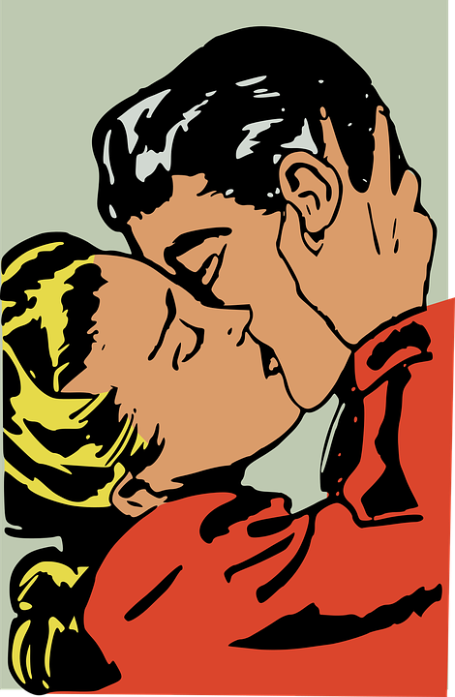

Quiz
Forestil dig, at du er en ung pige i den gamle hinduistiske kultur. Hvilken slags kys ville du bruge?
a. Fransk kys: et elskovskys, hvor partnernes tunger strækker sig ud for at røre hinandens læber eller tunge
b. Gribende kys: når vores underlæbe rører ved vores partners underlæbe, uden at røre overlæben
c. Kraftfuldt kys: når vi rører ved vores patners underlæbe med stor kraft
d. Berøringskys: når vores tunge rører vores partners læbe, vi lukker øjnene og vores hænder rører vores partners
Kilde: pixabay.com

Slide 30

Quiz
Det rigtige svar er:
b. Gribende kys: når vores underlæbe rører ved vores partners underlæbe, uden at røre overlæben
Kilde: https://giphy.com

Slide 31
Sammenfatning
Intimitet er forskellig i forskellige kulturer (kollektivisme vs. individualisme).
Individualistiske kulturer fremmer intimitet, og personerne bruger udtryksfulde kommunikationsstile.
Kollektivistiske kulturer foretrækker indirekte, nonverbale, ikke-ekspressive kommunikationsstile.

Slide 32
Interkulturelle kompetencer i sundhedssektoren

Slide 33

Interkulturel kommunikation og køn
Interkulturelle termer Multikulturel
Racisme
Interkulturel
Indvandrer
Kultur
Kønstermer Seksualitet
Feminisme
Sexisme
Køn
Fælles termer Stereotyper
Diskrimination
Tolerance
Ligestilling
Socialisering
Minoriteter
Disse begreber vedrører interkulturel kommunikation og køn.
De er ofte indbyrdes forbundet.

Slide 34
Interkulturelle kompetencer og køn
Der er ikke nødvendigt
Det er nødvendigt
at være opmærksom på og kende alle de sex- og køns-"sprog", der findes
at tolerere alle seksuelle adfærdsmønstre og normer
at være i stand til at forstå relativiteten af rigtigt og forkert, etisk og uetisk med hensyn til kønsnormer
at kunne reflektere og være åben over for mangfoldighed
at forstå sig selv og sine kulturelle normer

Slide 35
Interkulturelle kompetencer i sundhedssektoren
Interkulturel kompetence i sundhedssektoren er et meget vigtigt element
Interkulturel kompetence med hensyn til køn/kroppen
evnen til at indgå i en effektiv dialog og tackle vanskelige emner
forståelse for patienten og behandling af høj kvalitet

Slide 36

Interkulturelle kompetencer i sundhedssektoren
Hvordan man kommer over den kulturelle kløft
Have forståelse
Skabe tillid
Lægge overbevisninger til side
Kilde: pixy.org

Slide 37
Casestudie (1)
Lamar Johnson, en 33-årig afroamerikansk patient, blev set som en ”hyppig gæst” af sygeplejerskerne og lægerne på skadestuen (et udtryk, der bruges til at beskrive personer, der gentagne gange kommer på hospitalet med de samme symptomer hver gang, og som ofte antages at være stofmisbrugere). Hver gang han kom ind og klagede over ekstrem hovedpine, fik han smertestillende medicin og blev sendt hjem. Den sidste gang han kom ind, blev han indlagt på intensivafdelingen, hvor sygeplejersken Courtney lige var begyndt at arbejde. Da hun hørte ham blive beskrevet som en hyppig gæst, spurgte hun en anden sygeplejerske, hvorfor man troede, at han var en stofmisbruger. Hun fik svaret: "Han har ikke andet at lave; jeg er ikke sikker på, hvorfor han tror, at vi kan støtte hans stofmisbrug".
Hvad er dine tanker efter at have læst denne historie?
Hvordan forklarer du sundhedspersonalets adfærd?
Hvad ville du gøre, hvis en person som Lamar Johnson dukkede op på det hospital/den institution, hvor du arbejder, og havde de samme symptomer?

Slide 38
Casestudie (1)
Selvom Courtney siger, at hendes instinkter fortalte hende, at der var noget andet på færde, så hun hans tatoveringer, hans grove opførsel og blev påvirket af det, som alle andre sagde. Mens hun kørte ham til en CT-scanning, fik mr. Johnson en diskusprolaps og døde. Det viste sig, at han havde en sjælden form for meningitis, og at han virkelig led af alvorlig hovedpine. Hvis nogle af medarbejderne ikke havde set ham som narkoman ved et af hans tidligere besøg, kunne hans liv måske være blevet reddet. Denne hændelse gjorde indtryk på Courtney, som svor at hun aldrig nogensinde ville dømme en patient på udseendet, men stole på sine instinkter i stedet for at lade sig påvirke af andre.
Ville du gøre noget anderledes, nu hvor du har læst om slutningen på denne historie?
Tror du, at hans tatoveringer påvirkede sundhedspersonalets adfærd?

Slide 39
Casestudie (2)
Amiya Nidhi var en ung kvinde i tyverne, som for nylig var immigreret til USA fra Indien. Hun var på hospitalet for at føde. Hendes støtteperson var hendes søster, Marala. Marala blev ved med at sige til hende, at hun skulle få en epiduralbedøvelse, men Amiya sagde, at selvom hun gerne ville have en, kunne hun ikke få en, da hendes mand ikke ville tillade det.
Hvad mener du om forholdet mellem Amiya og hendes mand?
Hvad tænker du om Amiya?
Hvordan ville du håndtere denne situation som sundhedspersonale?

Slide 40
Øvelse/casestudie
Hvad Amiya’s sygeplejerske gjorde:
Sygeplejersken Cindy overhørte samtalen. Da hun havde lært, at mændene er autoritetsfigurer i det traditionelle indiske hjem, gik hun hen for at tale med hr. Nidhi. Hun forklarede, hvorfor det ville være godt med en epiduralbedøvelse. Hun sagde, at han virkede glad for, at hun kom hen til ham og snakkede om det. Han sagde, at han ville tænke over det og give hende besked. Ca. 30 minutter senere kom han hen til Cindy og fortalte hende, at han gerne ville have, at hans kone skulle have en epiduralbedøvelse. Alle var glade. Ved at bruge kulturel kompetence hjalp Cindy sin patient med at få den pleje, hun ønskede, samtidig med at hun respekterede autoritetsstrukturen i familien.

Slide 41
Sammenfatning
Interkulturel kompetence vedrørende køn/kroppen er evnen til at indgå i en effektiv dialog og tackle vanskelige emner.
Interkulturel kompetence vedrørende køn/krop betyder at
Forstå relativiteten af rigtigt og forkert
Være selvreflekterende og åben over for forskellighed
forstå sig selv og sine kulturelle normer

Slide 42
General sammenfatning
Kønsidentiteter dannes gennem gentagne handlinger, der har en tendens til at tilpasse sig det sociale pres.
Det er igennem kroppen, at identiteter, kulturer og individualitet kommer til udtryk. Opfattelsen af kroppen er forskellig på tværs af rum og tid.
Hver kultur bestemmer kønsrollerne inden for sine grænser. Magtfordelingen mellem kønnene er også tids- og rumrelateret.
Forskelle i forhold til intimitet hænger sammen med begreberne individualisme og kollektivisme.
Interkulturel kompetence i sundhedssektoren er ikke ensbetydende med godkendelse af alle seksuelle normer, men med forståelse og respekt for forskellighed.

Slide 43
Refleksion
Overvej 3 af dine adfærdsmønstre, der er forbundet med køn og krop, som du nu identificerer som kulturelt inkompetente:
1.
2.
3.
Hvad vil du gøre anderledes som følge af undervisningen?

Slide 44
Yderligere information
https://ec.europa.eu/eurostat/cache/infographs/womenmen/index.html?lang=en
https://open.lib.umn.edu/sociology/chapter/11-1-understanding-sex-and-gender/
https://opentextbc.ca/introductiontosociology/chapter/chapter12-gender-sex-and-sexuality/#:~:text=Sex%20refers%20to%20physical%20or,with%20being%20male%20or%20female.
https://plato.stanford.edu/entries/feminism-gender/#SexDis
https://courses.lumenlearning.com/cochise-sociology-os/chapter/the-social-construction-of-gender/
https://opentextbc.ca/socialpsychology/chapter/person-gender-and-cultural-differences-in-conformity/

Slide 45
Referencer
Waterford One World Centre, Asamblea de Cooperacion por la Paz, CEMEA Aquitaine, & CEMEA Piemonte. (2011). The Gender and Intercultural Awareness Network Resource for Teachers and Trainers. Waterford One World Centre. Retrieved January 29, 2021, from http://wp5.developmenteducation.ie/resource/the-gender-and-intercultural-awareness-network-resource-for-teachers-and-trainers/
BODY Culture, Body, Gender, Sexuality in Adult Trainings. (2013). BODY IN CULTURE – CULTURE IN BODY. http://www.bodyproject.eu/media/Final-anthology-mht-May2013.pdf
Galanti, G. A. (2014). Caring for patients from different cultures. University of Pennsylvania Press.
Marshall, T. C. (2008). Cultural differences in intimacy: The influence of gender-role ideology and individualism—collectivism. Journal of Social and Personal Relationships, 25(1), 143–168. https://doi.org/10.1177/0265407507086810
Neculaesei, A.-N. (2015). CULTURE AND GENDER ROLE DIFFERENCES. Cross-Cultural Management, 31–35.

Slide 46


